Slide 1

WEMOVE
原网站重构
原站前端与业务能力完善
软件开发实践 2 项目汇报
下午班第 8 组
甘文韬 陈婧琳 周慧莹
倪依玲 龙祖怡
Notes:
来源：apps/web/public/images/wemove-active-play-hero.png，项目内产品场景插画，不作为实拍商品照片。

Slide 2
项目定位与功能范围
以原网站前端和原图为基础，补齐个人购买、企业采购与运营能力
公众访客
消费者
沿用原站品牌、栏目、图片与内容结构
浏览原木滚珠轨道、文章和支持资料
通过联系表单提交咨询
注册、邮箱验证与收货地址管理
购物车结算、付款和订单查询
查看物流、下载凭证及申请售后
企业采购员
运营人员
企业准入、授权目录和专属价格
SKU 批量录入、询价和报价确认
采购单、收款、分批履约与复购
维护商品、价格、库存和页面内容
管理媒体、客服工单及企业申请
按岗位权限操作并保留审计记录
02
Notes:
来源：docs/requirements.md v0.5，docs/operation-manual.md。

Slide 3
成员分工与工作量
成员 | 职责范围 | 工作量占比
甘文韬 | 架构、安全与项目整合，兼任 B2B 采购 | 25%
陈婧琳 | 官网、响应式页面与消费者中心 | 18.75%
周慧莹 | 商品、库存、定价与零售订单 | 18.75%
倪依玲 | 运营后台、CMS、媒体与联系工单 | 18.75%
龙祖怡 | 工程化、自动化测试与性能报告 | 18.75%
合计 | 五人团队 | 100%
工作量占比按组长确认的分配填写，合计 100%
03
Notes:
来源：docs/plans/workload-current.md。25% + 18.75% × 4 = 100%，为组长确认的课程提交工作量占比。

Slide 4
系统架构与技术实现
层次 | 主要技术 | 承担职责
页面与交互 | Next.js 16、React 19 TypeScript、Tailwind CSS | 官网、消费者、企业和后台四组页面 共享组件、响应式布局与多语言展示
业务接口 | NestJS 12 REST API /api/v1 | 身份、目录、定价、订单、采购和内容模块 输入校验、权限检查与业务状态处理
数据存储 | Prisma 6、PostgreSQL 16 Redis 7 | 关系数据、交易快照和业务事务 会话、缓存与请求频率控制
运行与验证 | Docker、Mailpit GitHub Actions、Playwright | 可重复的构建与部署环境 邮件集成、浏览器验收及恢复演练
数据字典：61 个业务模型、768 个字段、15 个枚举
04
Notes:
来源：apps/web/package.json、apps/api/package.json、infra/docker-compose.yml、docs/api/data-dictionary-review-20260908.md、.github/workflows/ci.yml。版本为当前仓库配置。

Slide 5
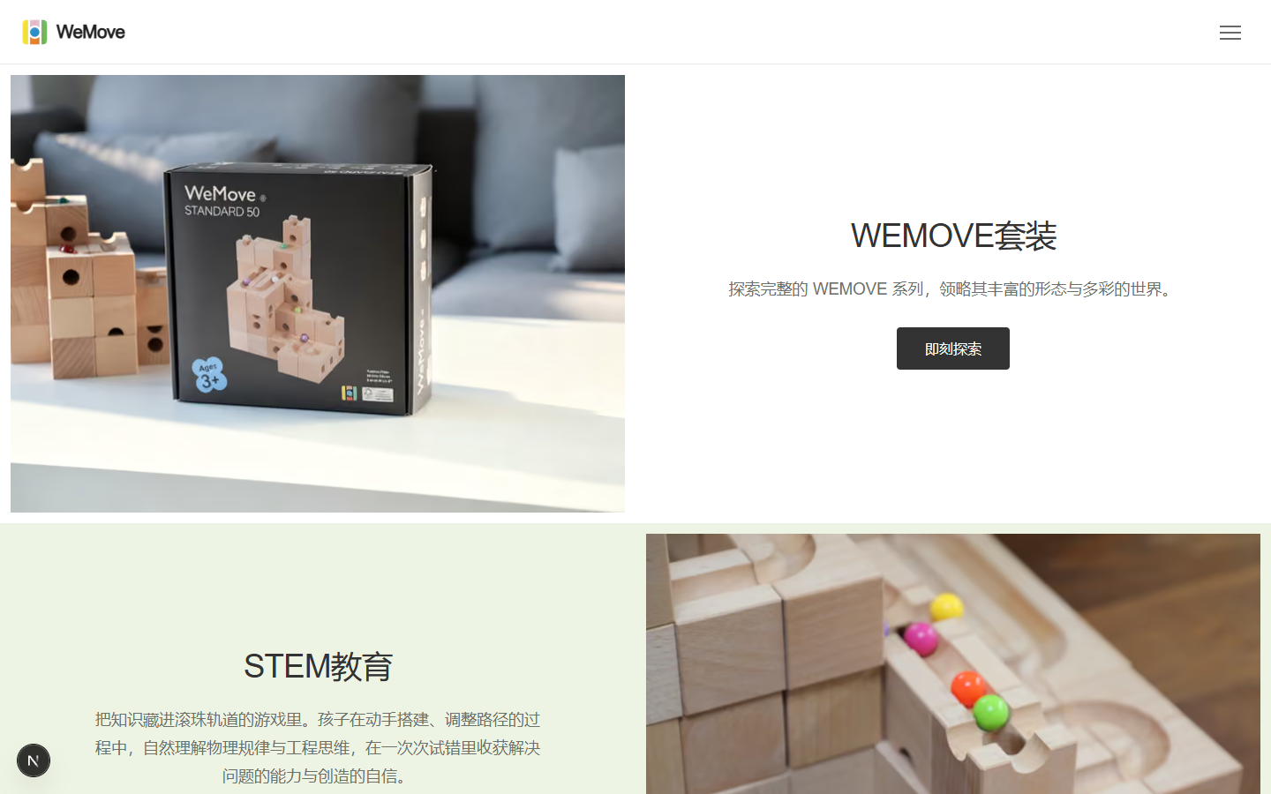
原网站前端、内容与商品发现
公开内容
中英文与市场选择完整覆盖
原站导航、首页模块和文章
显示顺序与发布状态由 CMS 管理
商品发现
七款原站商品与原站图片
分类、搜索、筛选和规格详情
按语言与市场显示可购信息
页面体验
保留原站交错图文与留白风格
手机导航、键盘访问与减弱动效
FAQ、说明书下载和联系入口
05
Notes:
来源：docs/assets/operation-manual/figure-1.png，为2026-09-08实际本机首页截图；docs/requirements.md。

Slide 6
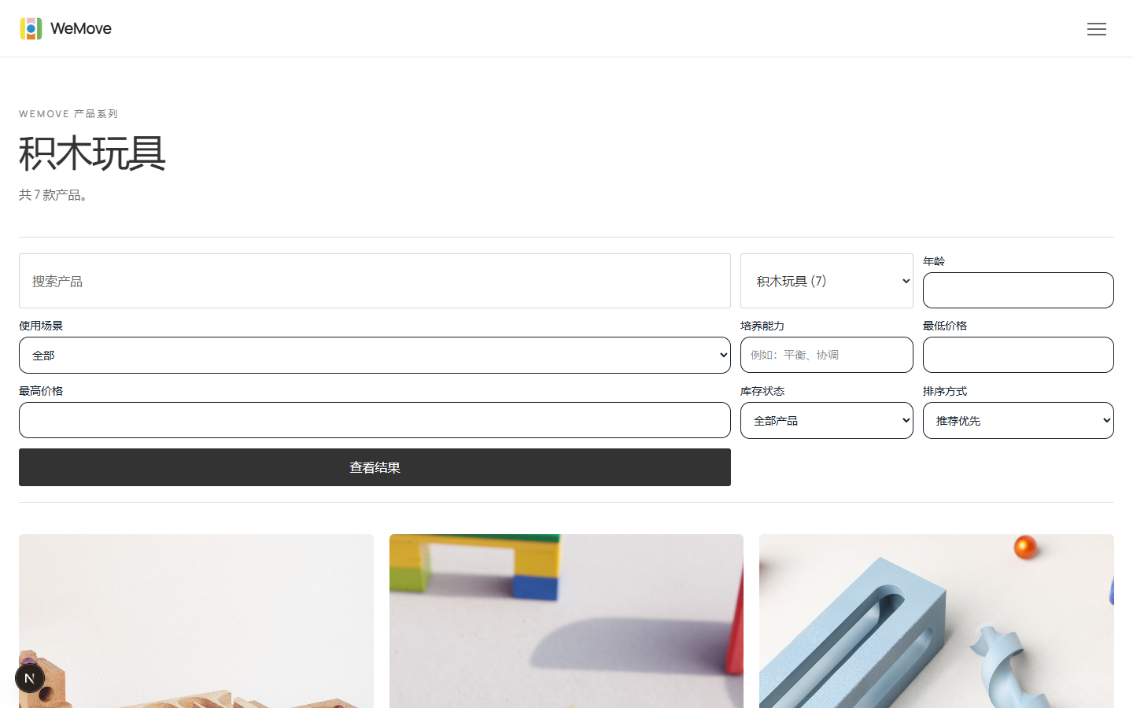
原站商品、价格与库存管理
商品与 SKU
管理上下架、分类和规格
维护产品说明与适用信息
按 SKU 定价和记录库存
市场与企业价格
区分零售价和企业采购价
按市场、价目表匹配规则
当前身份决定价格可见范围
交易库存
区分可用量与预留量
创建订单时检查库存
取消、履约按状态处理数量
06
Notes:
来源：docs/assets/operation-manual/figure-5.png，为实际后台商品页截图；apps/api/src/catalog、pricing、order；docs/requirements.md。

Slide 7
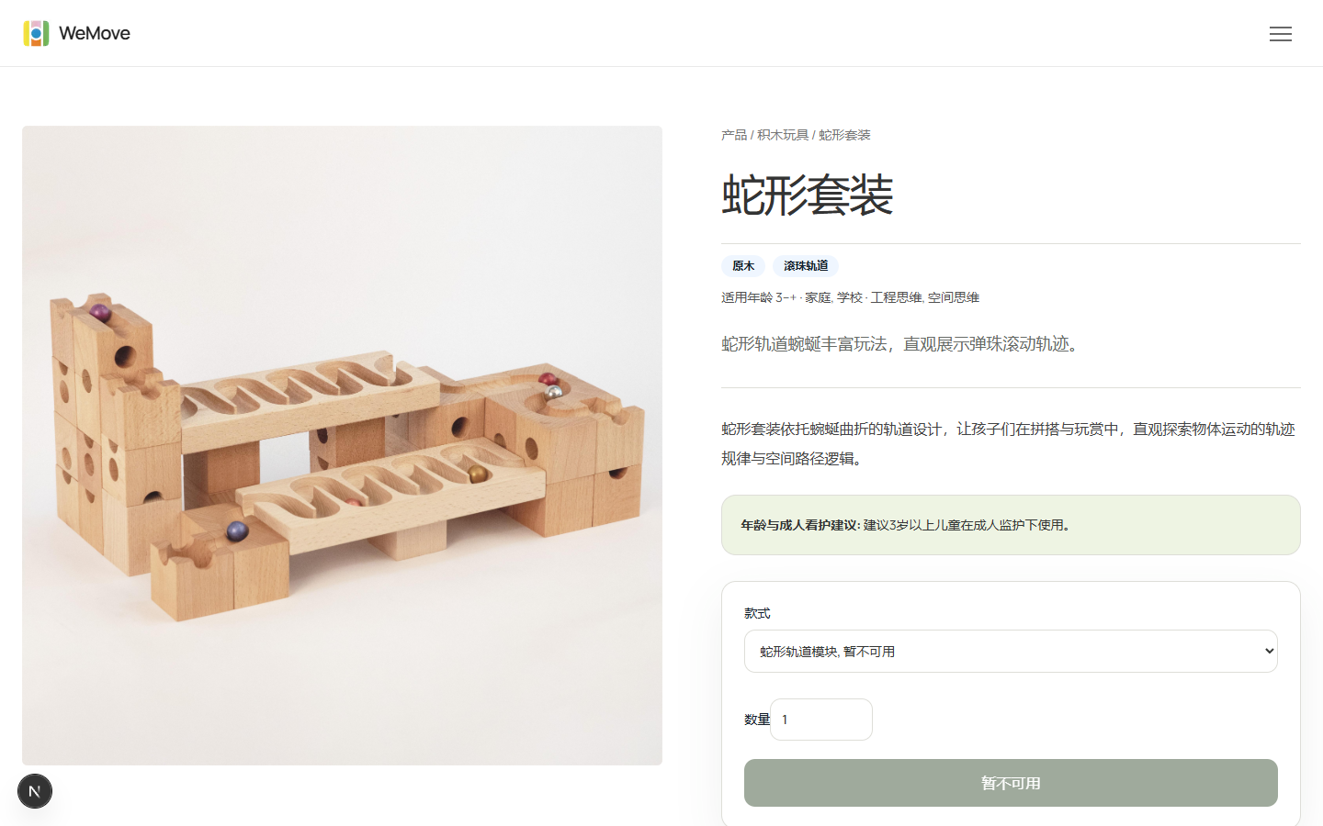
消费者选购与订单服务
统一账户入口
统一入口 /login
三类账号按身份自动分流
统一密码 Demo1234（演示）
结算与付款
重新核对价格、库存和税运
保存收货地址及商品快照
演示支付与付款状态查询
订单与售后
订单列表、物流和 PDF 凭证
退货、换货及退款记录
售后附件按订单归属授权
07
Notes:
来源：docs/assets/operation-manual/figure-3.png，为实际结算页截图；docs/test-report.md 第3节与零售集成测试。DEMO支付不产生真实扣款。

Slide 8
订单一致性与异常处理
业务场景 | 服务端处理 | 用户可见结果
价格或库存变化 | 结算重新核对当前价格和可用库存 保存确认时的商品、金额和地址 | 按当前价格形成订单金额 库存不足返回明确原因
重复点击或回调 | 校验身份、币种、金额与当前状态 用幂等和事务约束重复处理 | 避免重复建单、重复付款入账 以及重复扣减库存
取消后付款成功 | 识别库存释放后的迟到支付回调 创建补偿退款并保持原幂等身份 | 已取消订单不继续发货 退款过程有记录并可重试
退货与退款 | 检查已发货量、收货状态和可退金额 记录退款原因及关联申请 | 保留物流、售后和退款历史 限制超数量或超金额操作
访问私有资料 | 校验订单、企业或售后申请归属 私有资源在授权后提供下载 | 越权请求拒绝 本人可查看凭证及售后附件
测试同时覆盖成功路径、重复请求和越权访问
08
Notes:
来源：docs/test-report.md 第3节，apps/api/src/order/commerce.service.ts:476、595、761、1204、1341及对应集成测试。

Slide 9
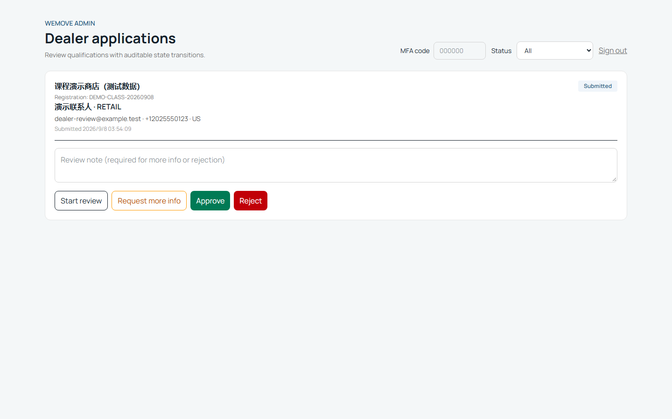
企业准入与采购权限
企业准入
提交企业资料与资质附件
审核通过、拒绝或要求补充
企业状态与条款共同约束访问
复用成员与采购权限
按当前成员身份和角色授权
目录、价目表及商品访问隔离
停用或撤权后重新核验权限
批量采购入口
SKU 文本录入与 CSV 导入
逐行检查数量、授权和库存
校验成功后生成询价草稿
09
Notes:
来源：docs/assets/operation-manual/figure-4.png，为2026-09-08实际后台企业申请审核页，图中为测试申请；dealer-lifecycle和B2B集成测试。

Slide 10
询价、报价与采购订单
业务环节 | 关键输入与规则 | 形成的记录
询价 RFQ | 批量 SKU、数量、需求说明 逐行校验和提交状态限制 | 询价明细、提交时间 企业及提交成员
版本报价 | 单价、税运、有效期与交付条款 确认时核对最新有效版本 | 报价版本与有效期 商品、价格及条款快照
创建采购单 PO | 客户采购单号、收货和账单地址 校验库存，重复转单保持幂等 | 关联原询价与报价版本 采购单号、地址与金额
付款与履约 | 收款确认、分批发货及售后 限制状态、数量和退款金额 | 付款、运单和售后历史 报价、确认单及发票 PDF
复购使用当前价格重新计算，保留旧采购单的历史记录
10
Notes:
来源：B2B服务及 b2b-flow / b2b-after-sales 集成测试，docs/requirements.md。银行转账在课程环境为人工登记，真实到账需银行接口联调。

Slide 11
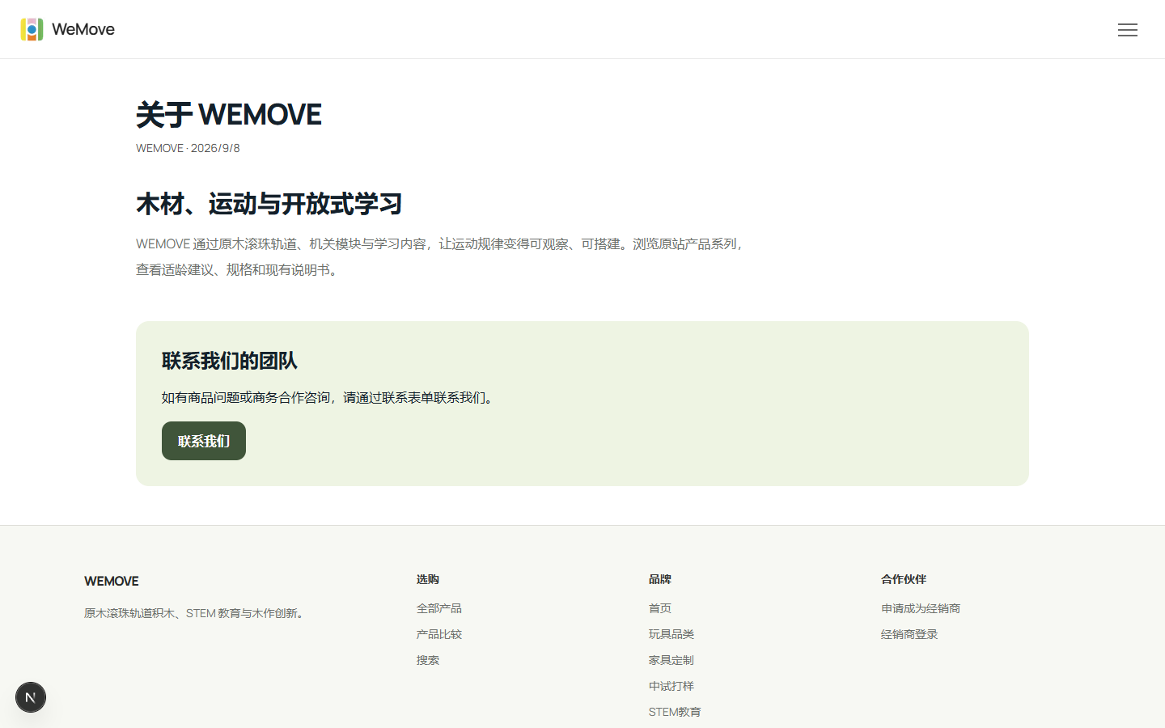
CMS 内容发布与原站运营
编辑与多语言
可视化内容块与富文本
页面、文章、FAQ 及产品关联
分别维护语言和市场内容
发布与历史
状态、上线和下线时间校验
保存时核对修订，避免覆盖
旧版恢复为草稿，再决定发布
运营业务
工单分配、优先级和状态流转
区分内部备注与对外回复
通知记录和业务报表查询
11
Notes:
来源：docs/assets/operation-manual/figure-6.png，为实际 CMS 截图；content-navigation、platform集成测试及CMS实现。

Slide 12
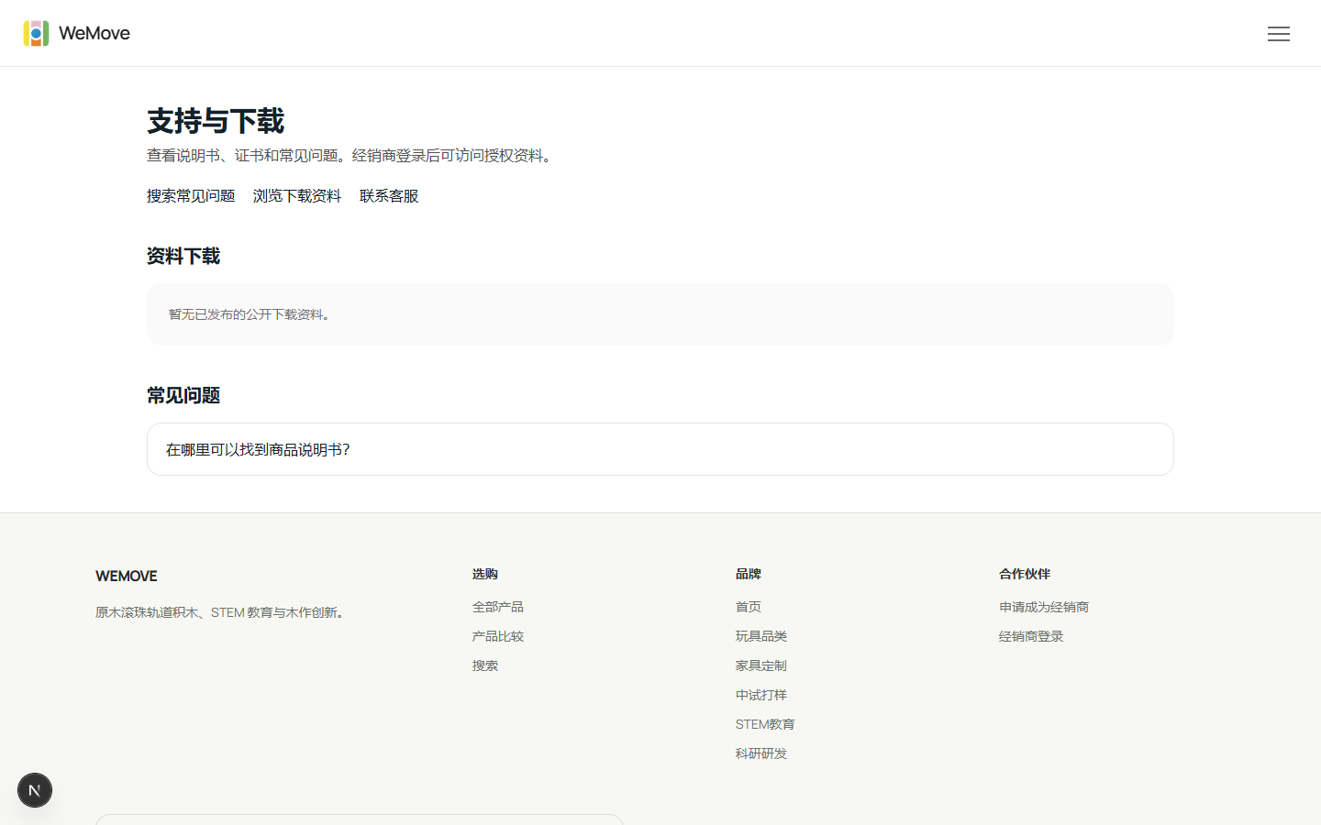
权限、媒体与搜索管理
统一登录与动作权限
公开界面只保留一个登录入口
员工登录及敏感操作使用 MFA
角色、企业状态与资源归属实时核验
媒体与私有下载
图片、视频和 PDF 上传校验
文件扫描、可见范围及版本管理
限时授权下载，保护资源引用
搜索与内容检查
公共站、客户、经销商与后台均可中英切换
SEO 元信息、图片替代文本与 sitemap
管理重定向并记录近期 404
12
Notes:
来源：docs/assets/operation-manual/figure-7.png，为实际SEO后台截图；auth/identity/media-lifecycle集成测试与docs/test-report.md。

Slide 13
当前工作区与历史验证
154
53
7
本机测试
Web 构建页面
原站商品双语主数据
检查内容 | 已归档结果
本轮重构 | CMS 导航、原站商品主数据和兼容路由已修正
本机质量门禁 | lint、typecheck、154 项测试、Seed 与完整构建通过
前端验收 | 中英文首页保留原站版式与图片；分类和兼容入口可访问
历史证据 | CI #54/#51 的 110/169/70、性能和恢复记录单独保留
下午改动已通过本机门禁；完整数据库与三浏览器结果以冻结提交的远端 CI 为准
13
Notes:
来源：CI54 https://github.com/ganwentao20/wemove-sports-portal/actions/runs/34159152642 ，源码f3c074f，包含main5642da2，检出d79a2eb，mainIncluded/sourceAndCheckoutTreesMatch均为true。CI55对5ffaba8文档提交也已通过：https://github.com/ganwentao20/wemove-sports-portal/actions/runs/34187607999 。用例数量来自CI54归档，非需求覆盖率。

Slide 14
页面性能、负载与恢复验证
页面性能
本机 100 虚拟用户
页面模板 | LCP 中位数 | CLS
首页 | 1567 ms | 0
商品列表 | 2350 ms | 0
商品详情 | 2419 ms | 0
文章 | 2260 ms | 0
访问场景 | 请求数 | P95
公开浏览 | 6000 | 118.67 ms
90:10 混合访问 | 6000 | 110.21 ms
每用户每秒一次，两轮错误率均为 0%
混合访问包含 10 个预登录会话
恢复演练
CI #51：移动模拟，每模板 3 次采样
四类页面 LCP 均低于本轮 2500 ms 门槛
数据库及媒体恢复、WAL 时间点恢复
在 CI 环境完成，不代表生产可用率
14
Notes:
来源：docs/test-report.md 第4、5节，docs/evidence/report-20260908/ci51-lighthouse-summary.json、load-public.json、load-mixed.json。LCP为CI51移动模拟，每模板3次中位数；本机100虚拟用户每秒各1请求、60轮，混合场景使用同一测试账号的10个独立预登录会话。恢复验证依据CI54。

Slide 15
项目成果与后续工作
已实现的项目成果
正式上线前的工作
业务功能
真实支付、银行、税务与物流接口联调
正式域名、邮件、CDN 和授权商品素材
真实设备、人工无障碍和长期运行指标
公开网站、消费者购买、企业采购和运营后台
商品、交易、内容和权限在同一项目中协同
数据与过程记录
订单和报价保存快照，履约及售后保留历史
私有资料按业务归属授权，关键操作可审计
验证依据
154 项本机测试、完整构建、完整双语与统一登录验收均已归档
15
Notes:
来源：docs/requirements.md、docs/delivery-readiness.md、docs/test-report.md。成果对应现有功能和自动化验证，正式生产接入与长期指标需真实条件。

